Slide 1
GENESIS
采样阶段结构约束的生成建模研究
不重训练主模型，在采样过程中通过显式投影控制生成轨迹
核心问题：给定已训练的 Conditional Flow Matching 模型，能否在采样阶段加入结构约束，让样本既像真实数据，又遵守物理/结构规律？
阶段性汇报 | 2026-04

Slide 2
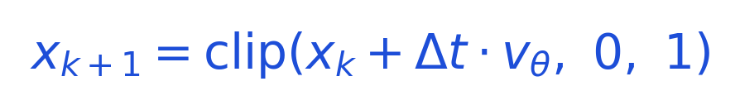
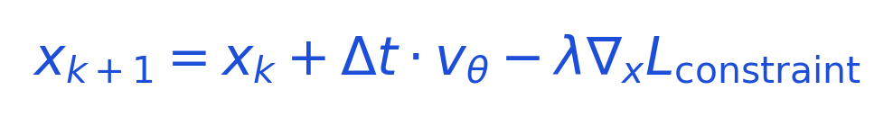
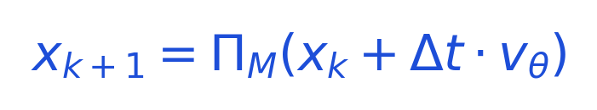
背景与方法概览
Overview
为什么做这件事，以及怎么做的
问题
生成模型优化的是“整体分布像不像”，但单个样本不保证满足结构规则。
例如：墨水量乱飞、质心偏移、图像太毛刺、形状走样、对称数字不对称。
我的思路
不动已训练的 Conditional Flow Matching 模型，
在采样时每走一步后，显式投影 / 校正，把样本拉回约束集合。
噪声 z₀
→
流模型走一步
→
约束校正
→
…重复…
→
最终样本
三种方法对比
方法 A：不管约束，只把像素截断到 [0, 1]。
方法 B：加惩罚项，把样本往回推一点。但依赖超参数 λ。
方法 C (GENESIS)：直接投影回约束集合，硬校正。

Slide 3
五类约束一览
Constraints
从精确解析到优化近似，数学地位依次递减
#
约束
一句话说明
求解方法
数学地位
1
Ink 墨水量
像素灰度总和 = 类别平均墨水
KKT 闭式解 + 二分法
精确凸投影
2
Centroid 质心
图像重心坐标 = 目标位置
双线性插值平移
实用校正
3
TV 总变差
相邻像素跳变总量 ≤ 阈值
Chambolle 迭代 + 二分
数值投影
4
Hu 矩
图像形状统计量接近目标
Adam 优化对齐
优化式校正
5
D2 对称
左右 + 上下对称 (0/8)
群平均 ¼(x+H+V+R)
精确正交投影
Takeaway 每个约束接下来用 2–3 页展开：直觉 → 定义 → 求解 → 实验

Slide 4
Ink 墨水量约束：这是什么？
Ink 1 / 3
第一步：直觉含义
什么是墨水量？
一张 MNIST 图像是 28×28 = 784 个像素。每个像素的灰度在 0（白色）到 1（黑色）之间。
“墨水量”就是所有 784 个像素的灰度值加起来，反映这张图总共用了多少“墨”。
它和日常生活中的“这张图多黑”是同一个意思。
为什么要约束墨水量？
不同数字的墨水量天然不同：数字 1 笔画少、墨水少；数字 8 笔画多、墨水多。
如果模型生成的“1”和“8”墨水量一样多，那它就没有守住“总量预算”。
在科学数据增强场景中，墨水量偏差意味着生成的样本统计特征失真，不可靠。
我们要做的事
给每个数字类别 c 算出它在真实数据中的平均墨水量 S_c。
强制要求：生成的每张图的像素灰度之和严格等于 S_c，且每个像素仍在 [0, 1] 范围内。
Takeaway 墨水量是最直观的约束：控制“总共用多少墨”。接下来看它的数学定义。

Slide 5
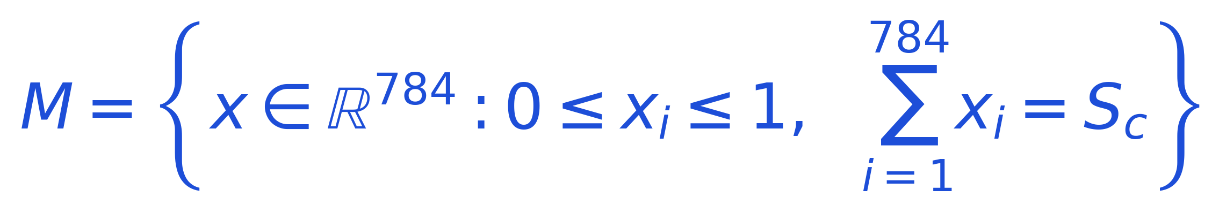
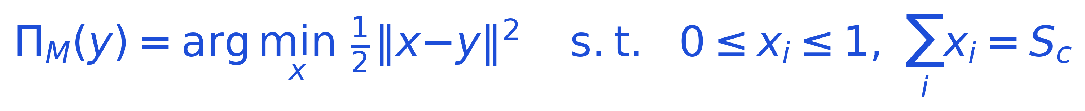
Ink 墨水量：数学定义与投影问题
Ink 2 / 3
第二步：把直觉写成公式
约束集合的定义
把“所有像素加起来等于目标值，同时每个像素在 0 到 1 之间”写成集合：
这叫 capped simplex：像素被截断在 [0,1] 且总和固定为 S_c。S_c 是每个数字类别的真实平均墨水量。
“投影”的含义
模型每走一步会生成一张图 y，但 y 可能不在集合 M 里（墨水量不对）。
“投影”的意思就是：找到 M 里面离 y 最近的那个点，也就是对原图改动最少的满足约束的图。
数学上写作：
这是一个标准的凸优化问题：目标是二次的、约束是线性的，有全局最优解。
Takeaway 问题已定义清楚：找满足约束且离原图最近的图。接下来看怎么求解。

Slide 6
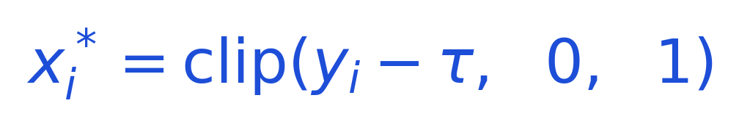
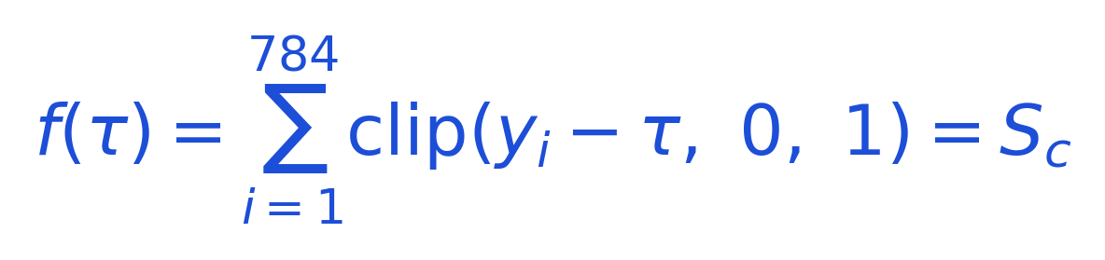
Ink 墨水量：怎么求解 + 实验结果
Ink 3 / 3
KKT 闭式解 + 二分法求 τ
KKT 条件给出闭式解
A violation
C accuracy
用拉格朗日乘子法求解上面的优化问题，得到一个非常干净的结果：
193.57
0.837
B violation
B accuracy
含义：每个像素减去同一个常数 τ，然后截断到 [0, 1]。只需要确定 τ 是多少就行。
8.29
0.848
怎么找 τ？
τ 由总和约束确定。定义一个关于 τ 的函数：
C violation
5.2×10⁻⁶
约束满足远强于 B，质量基本无差
f(τ) 关于 τ 单调递减，所以可以用二分法精确求解。
数学地位：精确凸投影
满足可行性、幂等性、非扩张性。
这是当前所有约束中数学最干净的一个。
Takeaway Ink 是证据链最强的一类：有解析解、实验效果极强、质量不损。

Slide 7
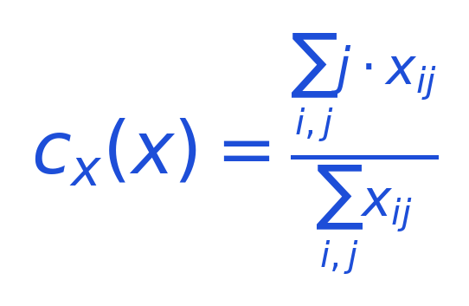
Centroid 质心约束：这是什么？
Centroid 1 / 2
图像的“重心”应该在正确位置
直觉解释
把每个像素的灰度当作质量，整张图就有一个“重心”位置。
数字应该大致居中；如果重心跑到角落，说明结构不对。
在数据增强场景中，位置偏移会让下游模型学到系统性偏差。
质心的数学定义
水平方向重心 = 每个像素的“列号 × 灰度”之和，除以总灰度：
垂直方向重心 c_y 类似，只是把 j 换成 i。i = 行号，j = 列号，x_ij = 像素灰度。
目标：让生成图的质心等于真实数据中该类别的平均质心 (c_x*, c_y*)。
Takeaway 质心约束保证数字“在该在的位置”。接下来看怎么校正。

Slide 8
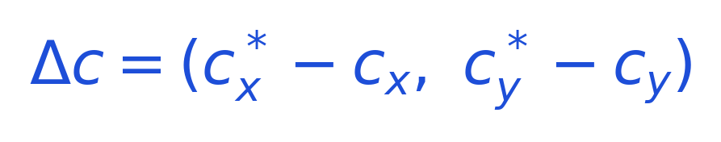
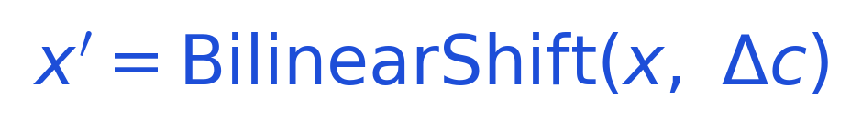
Centroid 质心：校正方法与数学地位
Centroid 2 / 2
平移校正 — 实用但不是严格投影
校正方法：平移整张图
cx viol A
cx viol C
算出当前质心和目标质心的差值，用双线性插值平移：
0.0123
0.0012
cy viol A
cy viol C
0.0144
0.0010
先算偏差，再把图像整体平移。双线性插值保证平滑。
为什么这不是严格“投影”？
投影 = 找离原图最近的满足约束的图。
我们是直接平移，不是在求解最近点。
质心是非线性函数，没有简单的投影闭式解。
对老师讲：“实用校正，不是严格投影”。
注意
高频施加 centroid 投影是多约束场景下的主要质量瓶颈，是下一步优先改造的对象。
Takeaway 实用有效但理论纯度不如 Ink。对老师讲时必须说清“这不是严格投影”。

Slide 9
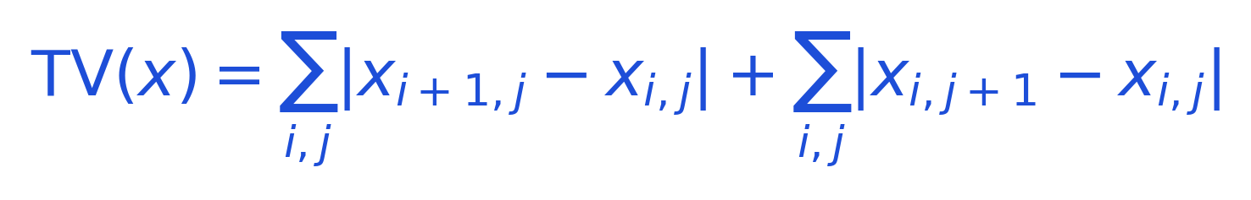
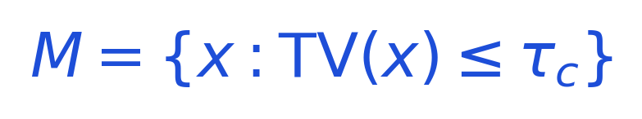
TV 总变差约束：这是什么？
TV 1 / 2
控制图像的“毛刺程度”
直觉解释
Total Variation（总变差）衡量的是相邻像素之间的跳变有多剧烈。
真实手写字笔画连续平滑，不应该有大量随机噪点。
TV 太大 = 图像太糙糙、充满突变，像“没写完的草稿”。
数学定义
把垂直方向和水平方向每对相邻像素的差的绝对值都加起来：
第一项是上下相邻像素的跳变，第二项是左右相邻像素的跳变，绝对值求和。
约束集合
所有 TV 不超过阈值 τ_c 的图像。τ_c 是该类别真实数据的平均 TV。
Takeaway TV 是图像处理中非常经典的指标。接下来看怎么把图像拉回 TV 不超标的区域。

Slide 10
TV 总变差：求解方法与实验
TV 2 / 2
Chambolle 迭代 — 经典凸优化，无闭式解
为什么没有闭式解？
tv excess A
tv excess C
Ink 能像素级独立求解，但 TV 不行。
6.96
0.304
原因：TV 涉及相邻像素耦合 + 绝对值。
但 TV 是凸函数，有唯一解，只是需要迭代求解。
Chambolle 风格迭代算法
利用 TV 的对偶表示，转化为 proximal 问题。
每轮更新对偶变量，然后重建图像。
外层二分搜索调整强度，直到 TV(x) = τ_c。
这是图像处理中成熟的标准算法。
数学地位：数值投影
比 Centroid 更规范（经典凸优化），比 Ink 少了解析闭式解，但数值精度很高。
实验中 TV 不是多约束场景下的主要质量瓶颈。
Takeaway 数学规范的数值投影；实验表现稳定，不伤质量。

Slide 11
Hu 矩约束：这是什么？
Hu 1 / 3
图像的“整体形状指纹”
直觉解释
前面三个约束看的是“总量”“位置”“平滑度”，都是比较局部的信息。
Hu 矩不一样：它看的是整张图的“形状”，更像一种“整体指纹”。
比如：数字 0 应该圆派，数字 1 应该细长。Hu 矩能区分这种差异。
如果 Hu 矩偏离目标太多，生成的图就会“形状走样”。
我们用的两个 Hu 矩
h₁：反映图像的“扩散程度”——图像是紧凑集中的，还是分散开的？
h₂：反映图像的“拉长程度”——图像是圆派的，还是细长的？
举例：数字 0 的 h₁ 大（分布广）、h₂ 小（圆）；数字 1 的 h₁ 小、h₂ 大（细长）。
约束目标
计算每个类别 c 在真实数据中的平均 h₁*, h₂*，要求生成图接近这些目标值。
Takeaway Hu 矩是一种“高层”约束：不看单个像素，而是看整体形状。接下来看公式。

Slide 12
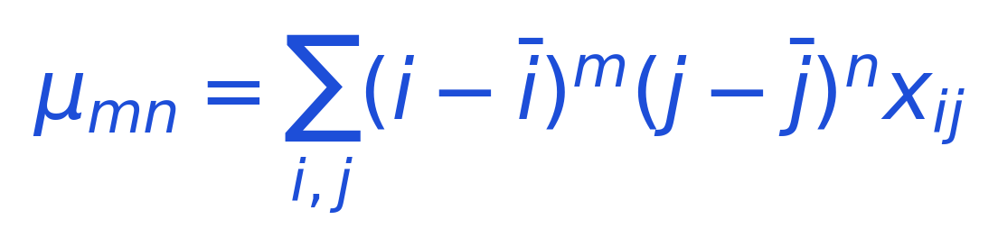
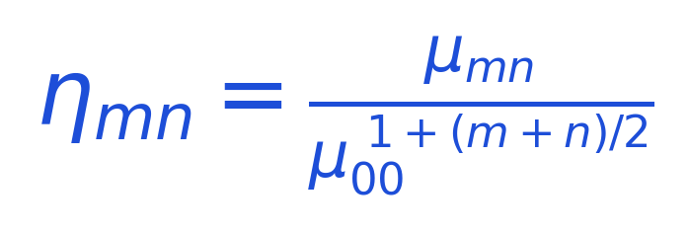
Hu 矩：中心矩与归一化
Hu 2 / 4
第一步和第二步：从像素到形状特征
第一步：中心矩 —— 每个像素偏离重心的“矩”
先找到图像的重心 (ī, ĵ)，然后算每个像素偏离重心多远，并用灰度 xᵢⱼ 加权：
其中 i = 行号，j = 列号，xᵢⱼ = 该像素的灰度值，m+n 叫做“阶”。
直觉：每个像素贡献一个“偏离重心的距离 × 灰度”，全部加起来。
举例：μ₂₀ 表示“垂直方向上像素离重心多远”，μ₀₂ 表示水平方向。
第二步：归一化 —— 消除图像亮度和尺度的影响
同一个数字，写得重和写得轻、写得大和写得小，中心矩的值会不同。
为了只比较“形状”而不受“大小”影响，用总质量 μ₀₀ 做归一化：
μ₀₀ 就是所有像素灰度之和（即墨水量）。分母的幂次随阶数增大。
归一化后的 η 只反映形状，不受图像整体明暗或缩放影响。
Takeaway 中心矩描述像素围绕重心的分布；归一化后只保留形状信息。接下来看如何组合成 Hu 不变量。

Slide 13
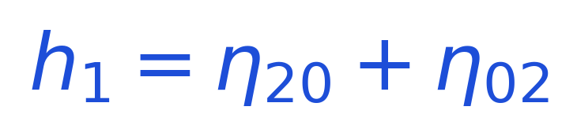
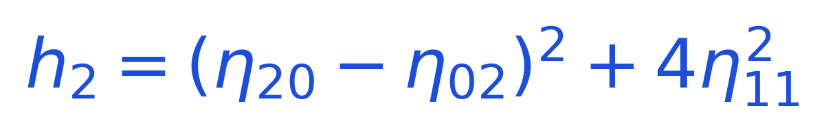
Hu 矩：组合成不变量 h₁ 和 h₂
Hu 3 / 4
第三步：从归一化矩到形状指纹
h₁：图像的扩散程度
η₂₀ 是垂直方向的二阶矩，η₀₂ 是水平方向的二阶矩。
加起来 = 图像在两个方向上总共多“分散”。
值越大 = 像素离重心越远 = 图像越分散。比如数字 0 的 h₁ > 数字 1 的 h₁。
h₂：图像的拉长程度
第一项：垂直 vs 水平方向的“偏差”——如果两个方向一样散，这项为 0。
第二项：交叉矩 η₁₁ 反映“斜向拉长”。
加起来 = 图像总共多“拉长”。值越大 = 图像越细长。比如数字 1 的 h₂ > 数字 0 的 h₂。
为什么叫“不变量”？
h₁ 和 h₂ 对平移、缩放、旋转都不敏感——同一个数字无论怎么移动、放大、旋转，值都一样。
所以它们是真正的“形状指纹”，可以跟真实数据的目标值直接比较。
Takeaway h₁ 看“多散”，h₂ 看“多长”。两个指标共同刻画了数字的整体形状。

Slide 14
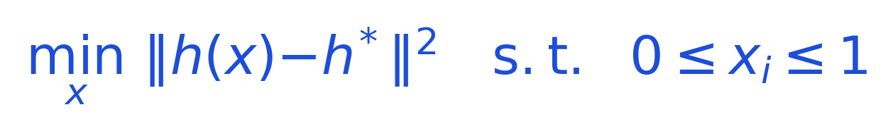
Hu 矩：求解方法与关键发现
Hu 4 / 4
优化式校正 + 最亮实验结果
求解方法：Adam 优化
Hu 矩是像素的复杂非线性函数，没有解析闭式解。
做法：用 Adam 迭代若干步，让 h(x) 接近 h*：
每步 Adam 更新后截断像素到 [0, 1]。这是 approximate alignment。
关键发现：约束和质量同时改善（双赢）
这不是“约束更强但质量更差”，而是两者都在变好。
提示：某些高层结构约束可能在帮助采样轨迹进入更自然的区域。
accuracy A
accuracy C
0.372
0.700
h₁ error
h₂ error
0.275→0.011
0.101→0.010
Takeaway 理论纯度最低，但实验效果最亮。这是下一阶段最值得深挖的方向。

Slide 15
D2 对称约束：这是什么？
D2 1 / 3
数字 0 和 8 的左右 + 上下对称
直觉解释
数字 0 和 8 天然更接近左右对称 + 上下对称。
如果模型生成的 0 明显向左斜，从结构上就“不够像”。
这种约束只针对特定数字（0 和 8），不是对所有数字施加。
D2 群是什么？
D2 是一组对称操作，包含四个元素：
I = 不动（恒等变换）
H = 水平翻转（左右镜像）
V = 垂直翻转（上下镜像）
R = 180° 旋转（等价于 H 和 V 连续做）
如果一张图像在这四个操作下都不变，就是 D2 对称的。
Takeaway D2 对称是一种很强的结构约束。接下来看如何用一个简洁的公式实现它。

Slide 16
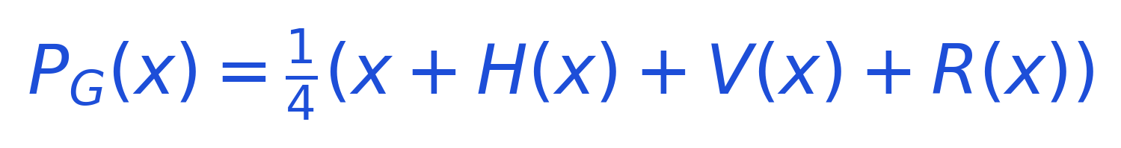
D2 对称：群平均公式与证明
D2 2 / 3
四个版本取平均 = 精确正交投影
核心公式：群平均
把原图、水平翻转、垂直翻转、180°旋转这四个版本取平均：
结果自然就是左右 + 上下对称的，因为每个方向的信息都被平均了。
为什么是“正交投影”？三个条件：
① 不变性：对 P(x) 再做任何 H/V/R，结果不变。因为群元素左乘只是重排，平均不变。
② 幂等性：P(P(x)) = P(x)。已经对称的图再平均还是自己。
③ 非扩张性：||P(x)−P(y)|| ≤ ||x−y||。H/V/R 是欧氏空间中的正交变换，平均是凸组合。
数学地位：精确正交投影
和 Ink 一样是理论最干净的一类。形式极其简单，只需一行代码。
Takeaway 数学最干净的投影之一：简单、精确、可证明。但实验结果有意外……

Slide 17
D2 对称：关键发现
D2 3 / 3
“数学上更完美” ≠ “视觉上更自然”
实验结果
对称误差从 0.138 压到 1.8×10⁻⁹（几乎完美对称）
但是：0/8 的可识别性从 0.900 降到 0.758
约束满足得更精确了，但图像反而更不像真实手写字。
为什么会这样？
真实手写字本身就不是严格 D2 对称的——每个人写的 0 都有微小的不对称。
强制完美对称后，图像变得“太完美”，脱离了真实数据的分布。
就像把所有人的脸强制变成完美对称，看起来反而不自然。
这是整个研究最重要的认知升级之一
“约束满足得更精确”不自动等于“图像更自然”。
与 Hu 的对比：Hu 是约束 + 质量双赢，D2 是约束满足但质量下降。
这是老师很可能追问的一个点。
Takeaway 理论最干净的投影，但“干净”≠“有用”。这是 GENESIS 研究中最有价值的发现之一。

Slide 18
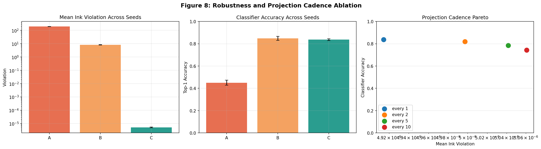
实验结果总览
Results
单约束 / 多约束 / cadence / order
A violation
B violation
C violation
193.57
8.29
5.2×10⁻⁶
A accuracy
B accuracy
C accuracy
0.450
0.848
0.837
更多发现
cadence: every 1 → every 10，acc 0.837 → 0.743。终点都满足，但路径不同——轨迹很重要。
多约束: ink+centroid+tv 同时压下，acc 0.460 → 0.417，tradeoff 真实存在。
order: ink→centroid→tv 最优 (0.417)，tv→ink→centroid 最差 (0.267)，顺序很重要。
multi-cadence: 高频 centroid 是主要质量瓶颈，不是 TV。
Takeaway 单约束极强；多约束有真实 tradeoff；顺序和频率是新的研究维度。

Slide 19
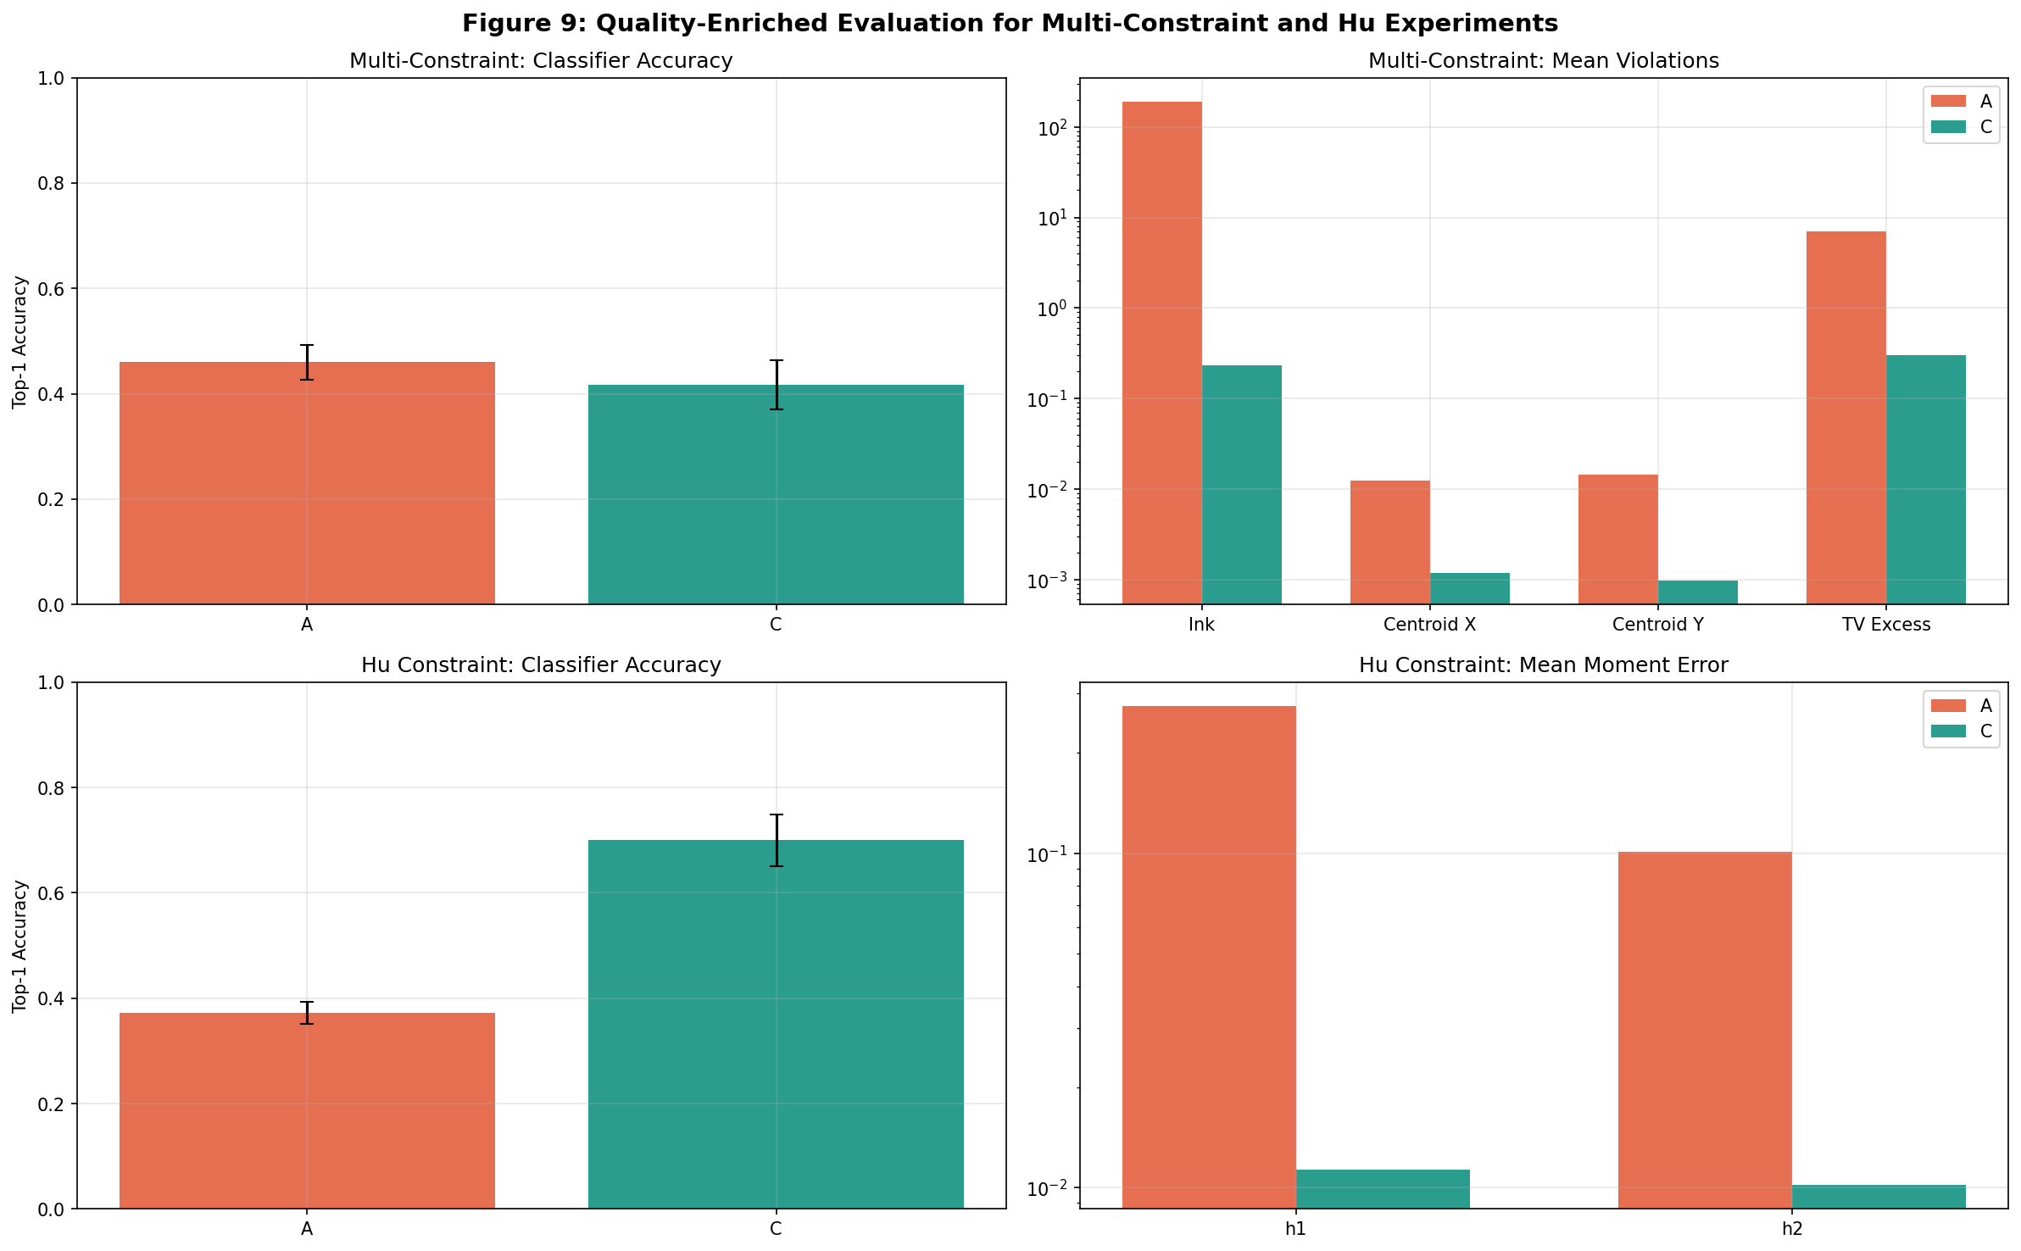
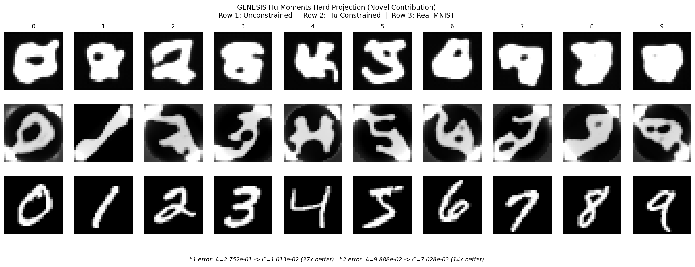
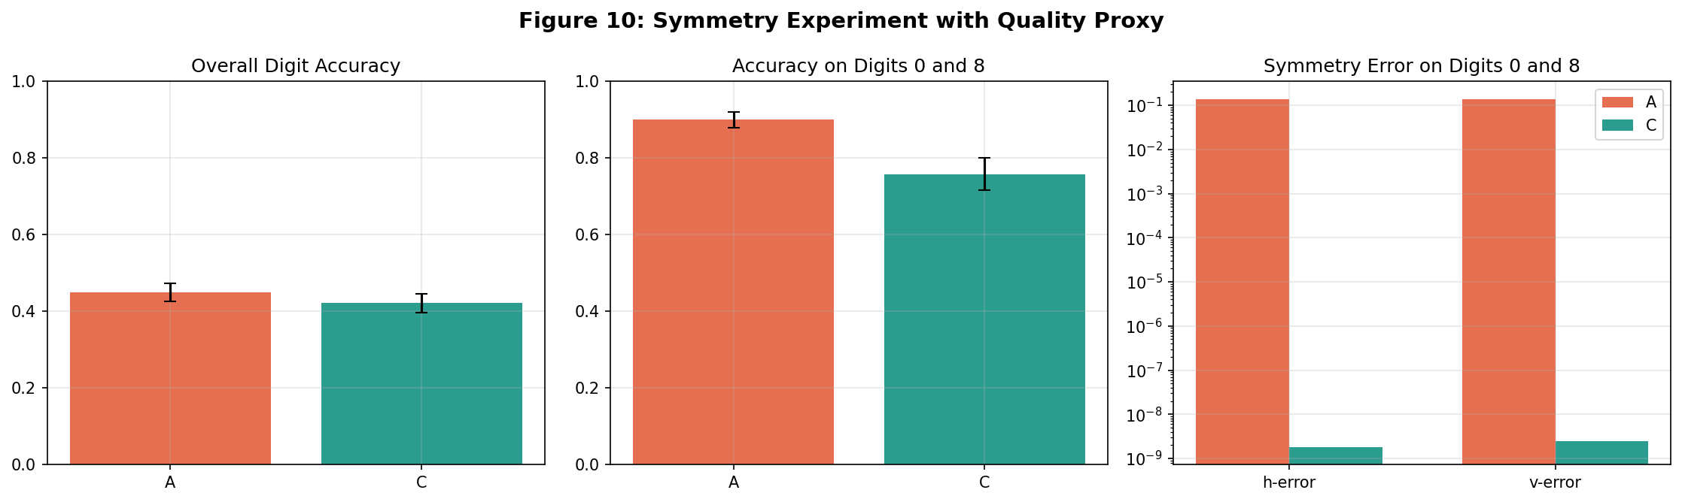
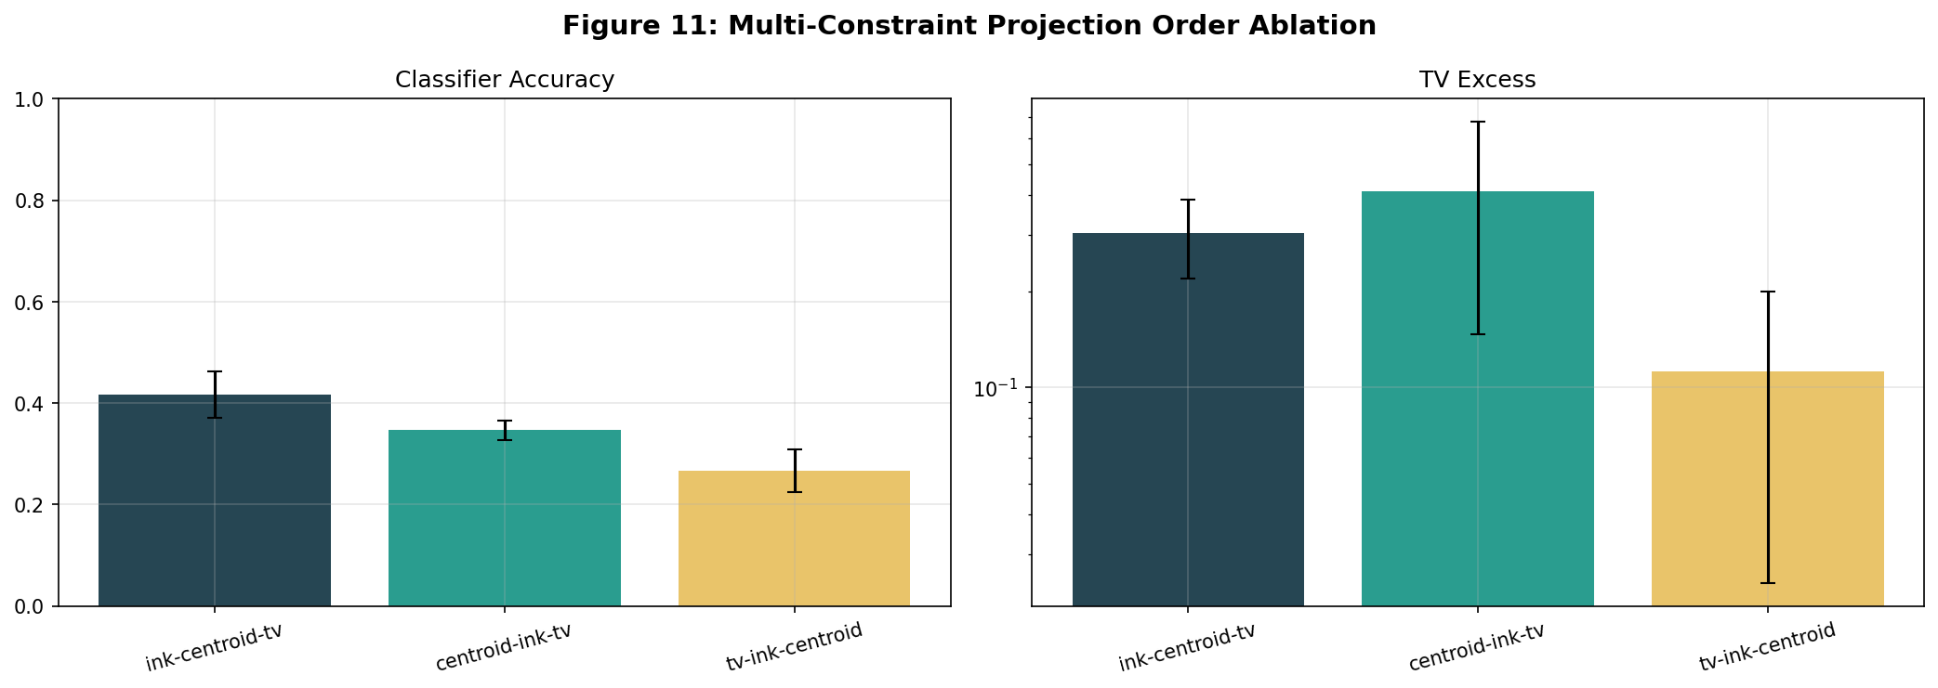
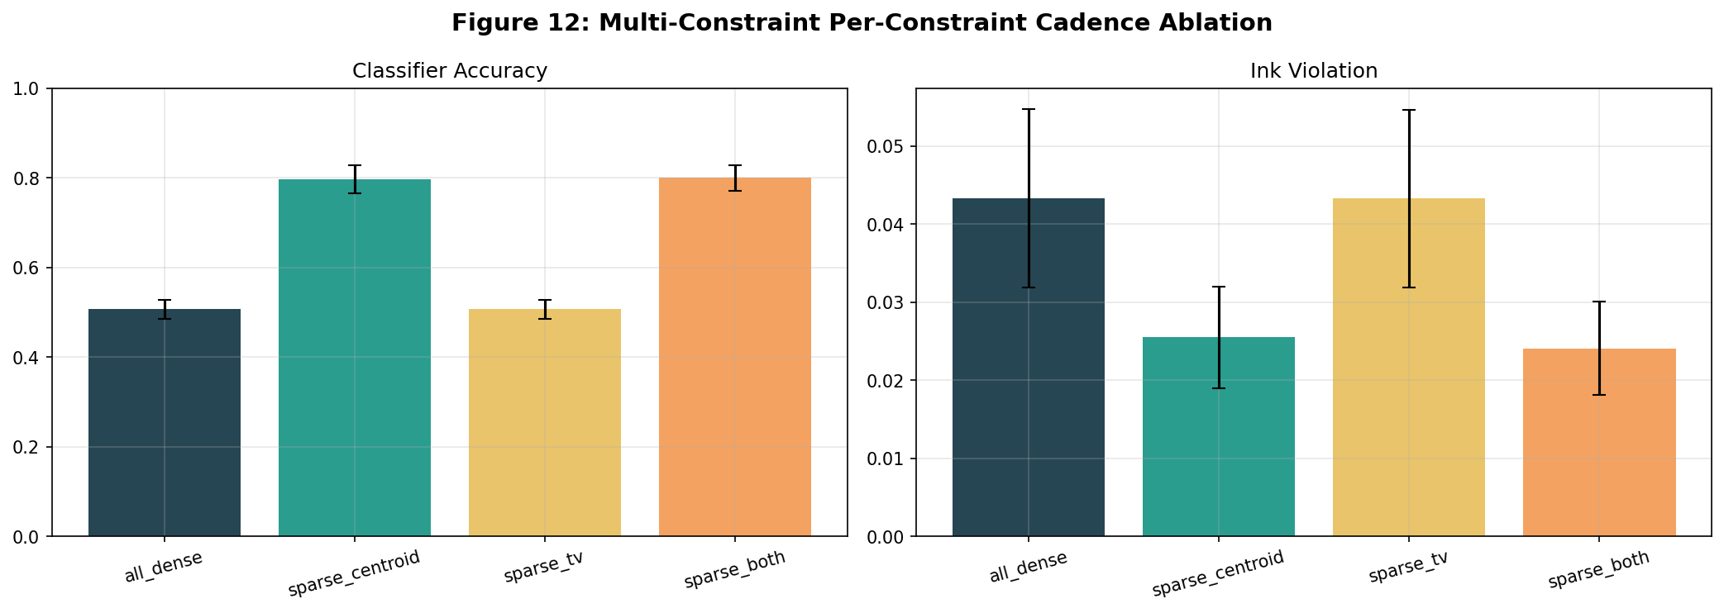
实验图表
Figures
多约束 / Hu / 对称 / order / cadence
左上：多约束质量对比
中上：Hu 矩约束效果
右上：对称约束效果
左下：order ablation
中下：multi-cadence ablation

Slide 20
总结与下一步
Summary
01
采样期显式约束路线可行
Ink violation 压到 5.2×10⁻⁶，同时 accuracy 基本不损
02
不同约束对质量影响差异很大
Ink 几乎零代价，D2 伤语义，Hu 反而提升质量
03
多约束 order / cadence 是核心研究问题
算子顺序和频率显著改变结果，是 operator-splitting 设计问题
下一步
深挖 Hu：为什么能同时改善约束和质量？
多算子理论：排序敏感性能否用 splitting error 分析？
更复杂数据：验证框架在更高维场景的可移植性

